Slide 1

LA EDAD MEDIA: SU DEFINICIÓN Y PERIODIZACIÓN
HISTORIA,GEOGRAFÍA Y CIENCIAS SOCIALES
7°BÁSICOS
NOVIEMBRE,2020.

Slide 2

Objetivo priorizado: OA 12 Analizar las transformaciones que se producen en Europa a partir del siglo XII, considerando el renacimiento de la vida urbana, los cambios demográficos, las innovaciones tecnológicas, el desarrollo del comercio y el surgimiento de las universidades.
Objetivo de la clase: Ilustrar los principales hitos del periodo medieval y caracterizar los principales elementos que conformaran la edad media.

Slide 3

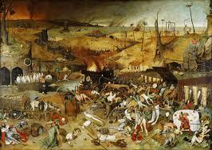
LA EDAD MEDIA: SU DEFINICIÓN Y PERIODIZACIÓN
La Edad Media es una construcción histórica (un término que inventó el hombre arbitrariamente) llena de preconceptos y juicios de valor. Tanto es así que ya desde su nombre nos lo demuestra.
El concepto de Edad Media se desprende del de “edad del medio”. La edad que está entre dos edades “importantes”.

Slide 4
La primera división interna de la Edad Media fue realizada por los humanistas italianos, fueron los que fijaron los límites temporales de la Edad Media, iniciando el Medievo con el fin del Imperio Romano de Occidente (476) y f). Otra versiones similares hacen inalizándolo con la conquista de Constantinopla por los turcos (1453terminar a la Edad Media en 1492 (descubrimiento de América por Cristóbal Colón), 1485 (instauración de la dinastía Tudor en Inglaterra), 1517 (la reforma de Lutero).
Aceptado este marco cronológico general, la Edad Media se extiende desde el siglo V hasta la segunda mitad del siglo XV, es decir a lo largo de más de mil años. Se trata, por lo tanto, de un período muy extenso el cual no constituye una unidad inalterable.

Slide 5
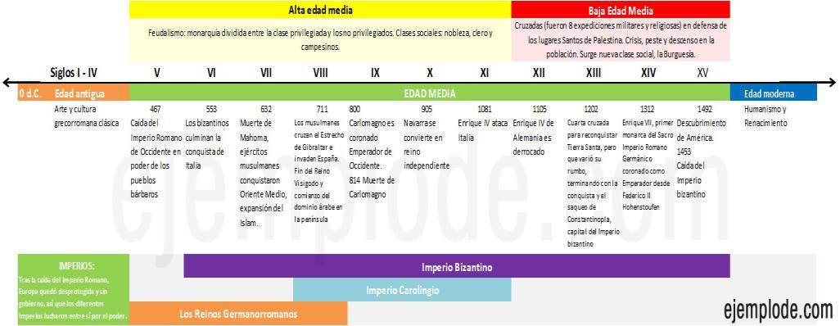
OBSERVA LA SIGUIENTE LINEA DE TIEMPO Y LUEGO ANOTA EN TU CUADERNO LOS HECHOS MÁS IMPORTANTES DE ESTA ÉPOCA

Slide 6
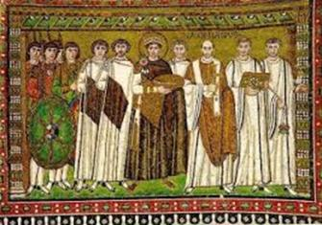

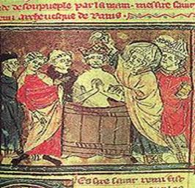
TEMPRANA EDAD MEDIA
Siglos V al siglo X:
consiste en el período más extenso cronológicamente. Siguiendo el criterio comúnmente admitido en la actual historiografía medievalista, que niega la antigua idea de una ruptura brusca entre la Antigüedad y el Medievo como consecuencia de las invasiones germánicas y que, por el contrario, afirma la existencia de un período de lento tránsito entre una y otras edades históricas, el término inicial de la Edad Media debe situarse en un período que iría desde fines del siglo V a fines del siglo X.

Slide 7

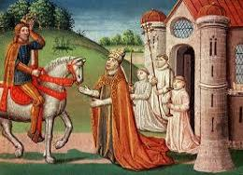
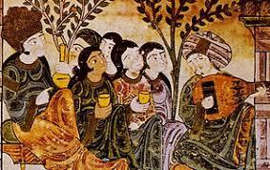
ALTA EDAD MEDIA
Siglos XI al XIII): es el nombre con que se conoce al período comprendido entre los siglos XI al XIII. La mayor parte de los conceptos, de las imágenes y de los tópicos que se han formado sobre la sociedad, la cultura o el espíritu de la Edad Media surgieron a partir de realidades propias de este período. Es entonces cuando se consolidaron las incipientes naciones europeas, y cuando el equilibrio entre las tres grandes áreas de civilización, bizantina, islámica y occidental, se rompió definitivamente en beneficio de esta última.

Slide 8

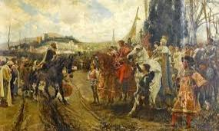
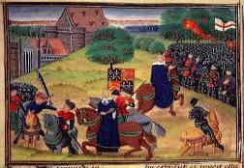
BAJA EDAD MEDIA
Siglos XIV y XV): Frente al equilibrio y al desarrollo generalizado que caracteriza la etapa anterior, la Baja Edad Media es considerada como la época de crisis de la sociedad medieval en sus más variados aspectos -demográfico, social, económico, político, cultural y espiritual-, por lo que no es extraño que para referirse a los dos siglos del Medievo se utilicen con frecuencia expresiones tales como "los tiempos difíciles" o "los siglos críticos"; es una crisis profunda que pone fin a la expansión anterior

Slide 9


AUDIOS EXPLICATIVOS DE LA DOCENTE
Escucha atentamente los siguientes audios dónde la profesora explica el contenido.
1)
3)
2)

Slide 10

ACTIVIDAD: Lee la siguiente fuente histórica y luego responde en tu cuaderno.
Europa se constituyó en la Edad Media Europa comienza y se constituye en la Edad Media. La civilización de la Antigüedad romana concernía únicamente a una parte de Europa: los territorios del sur, situados fundamentalmente alrededor del Mediterráneo. A partir del siglo V, los países del norte (Alemania y luego Escandinavia), del oeste (Inglaterra e Irlanda), y del este (Hungría y los países centro europeos) fueron entrando poco a poco en un espacio político y religioso común, el que constituirá la futura Europa. (Jacques Le Goff. La Edad Media explicada a los jóvenes)
1) ¿Cómo se constituyó la llamada: futura Europa? Describe
2) A partir del texto ¿Cuáles son los principales países que conforman Europa?

